Slide 1



Slide 2



Slide 3
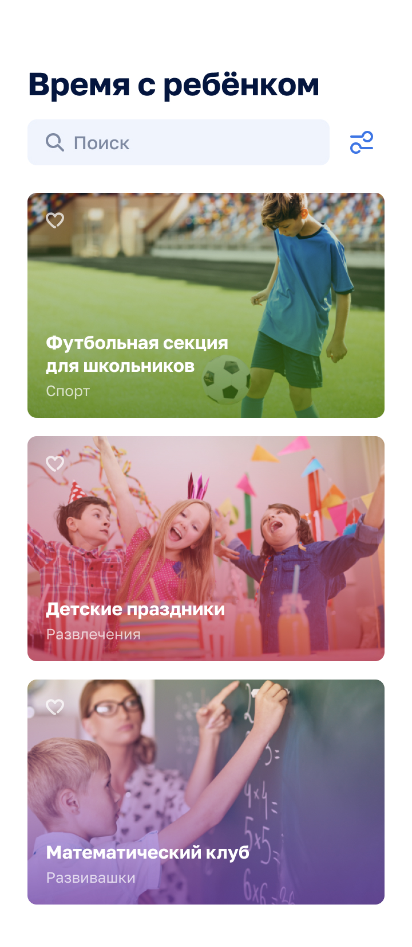
Приложение «Инфомамы», где собрана вся подробная информация:
1. Образовательных услуги для детей: платные и бесплатны. Садик,школы,колледжи, ВУЗы, репетиторы. Адрес и телефоны.
2. Дополнительное образование: платное и бесплатное. Кружки, секции, развивающие занятия.
3. Курсы молодой мамы (бесплатное и платное обучение, подготовка к родам, гимнастика, фитнес, купоны на скидку)

Slide 4
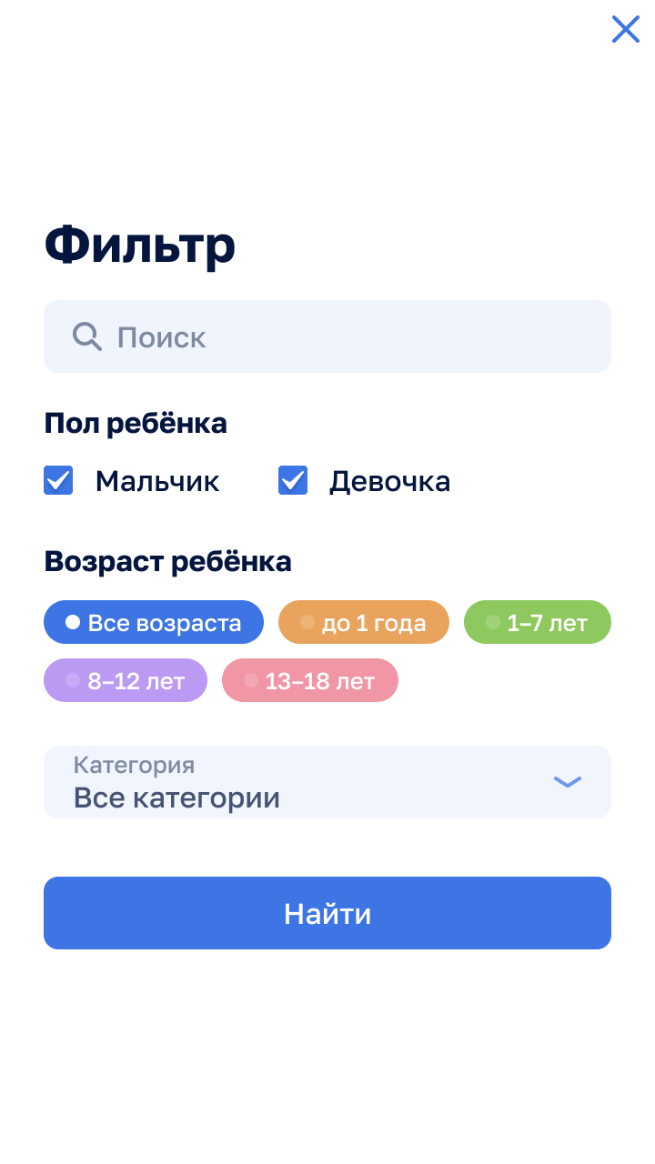
4. Медицинаю бесплатная и платная ( Роддом, больницы, узи, анализы, специалисты, адрес регистратур)
5. Досуг (Текущие развлекательные мероприятия, афиши, театр, встречи мам)
6. Психологическая помощь: бесплатная и платная. Контакты, телефоны
7. Юридическая помощь
8. Няня
9. Клининговые услуги
10. Хобби для мам
11. Биржа
12. Доставка продуктов

Slide 5
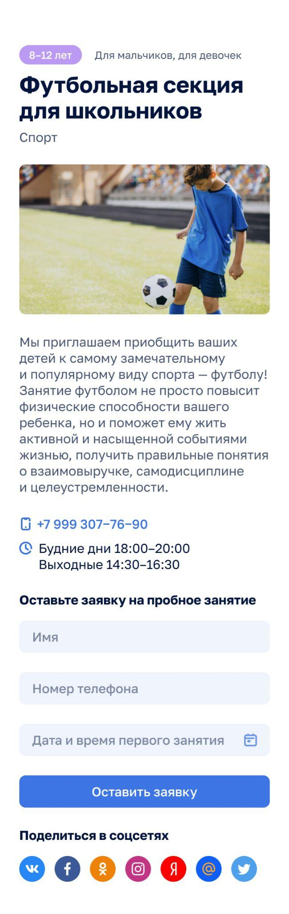
13. Аренда. Обмен вещами, игрушками.
14. Информации для пап
Приложения разрабатывается для андроида и IOS

Slide 6
Бизнес Модель:

Slide 9
Приложение «Инфомамы», где собрана вся подробная информация:
1. Образовательных услуги для детей: платные и бесплатны. Садик,школы,колледжи, ВУЗы, репетиторы. Адрес и телефоны.
2. Дополнительное образование: платное и бесплатное. Кружки, секции, развивающие занятия.
3. Курсы молодой мамы (бесплатное и платное обучение, подготовка к родам, гимнастика, фитнес, купоны на скидку)

Slide 10
4. Медицинаю бесплатная и платная ( Роддом, больницы, узи, анализы, специалисты, адрес регистратур)
5. Досуг (Текущие развлекательные мероприятия, афиши, театр, встречи мам)
6. Психологическая помощь: бесплатная и платная. Контакты, телефоны
7. Юридическая помощь
8. Няня
9. Клининговые услуги
10. Хобби для мам
11. Биржа
12. Доставка продуктов

Slide 11
13. Аренда. Обмен вещами, игрушками.
14. Информации для пап
Приложения разрабатывается для андроида и IOS

Slide 12
Бизнес Модель:

